Slide 1

Audiência Pública
Alusão ao Dia Mundial e ao
Dia Nacional das Doenças Raras
Avanços e desafios para a atenção integral aos brasileiros com doenças raras
Ida Vanessa Doederlein Schwartz, médica geneticista Presidente da SBGM

Slide 2


Sem Conflitos de Interesse
ischwartz@hcpa.edu.br

Slide 3
O Panorama Brasileiro
ischwartz@hcpa.edu.br

Slide 4

O Sistema Único de Saúde
Público
Sistema de saúde universal gratuito que garante acesso igualitário aos serviços de saúde para sua população
Pelo menos 80% dos cidadãos brasileiros dependem apenas desse sistema
Serviço de saúde abrangente inspirado no modelo britânico do Serviço Nacional de Saúde
De acordo com as leis do país, todos os brasileiros – e residentes - temos o direito de acesso irrestrito aos programas de saúde, incluindo diagnóstico, tratamento, medicamentos e reabilitação
ischwartz@hcpa.edu.br

Slide 5
O Sistema Único de Saúde
Privado
Regulado pela Agência Nacional de Saúde Suplementar (ANS) sob a supervisão do Ministério da Saúde
ischwartz@hcpa.edu.br

Slide 6
Avanço
ischwartz@hcpa.edu.br

Slide 7
Doenças Raras no Brasil
2001
Programa nacional de triagem neonatal (PNTN)
  Fenilcetonúria, Doença Falciforme, SCD, Hipotireoidismo, Fibrose Cística, Hiperplasia Adrenal Congênita, Deficiência de Biotinidase
Primeiro Encontro Brasileiro sobre Doenças Raras, Política Nacional Brasileira de Genética Clínica
2011 - Dia Nacional das Doenças Raras (28 de fevereiro)
2012 - Estabeleceu os recursos mínimos do Programa de Promoção da Pesquisa em Saúde que devem ser aplicados em atividades voltadas para a melhoria do tratamento de doenças raras e negligenciadas
2014 - Política Nacional de Atenção Integral às Pessoas com Doenças Raras
2020 - Lei que prevê a inclusão da espectrometria de massas em tandem (MS/MS) no PNTN
2023 – Instituição da Coordenadoria Geral de Doenças Raras no Ministério da Saúde
No Brasil, uma doença rara é aquela que afeta até
65 pessoas a cada 100.000 indivíduos
ou 1,3 a cada 2.000 indivíduos
ischwartz@hcpa.edu.br

Slide 8
Avanço
ischwartz@hcpa.edu.br

Slide 9
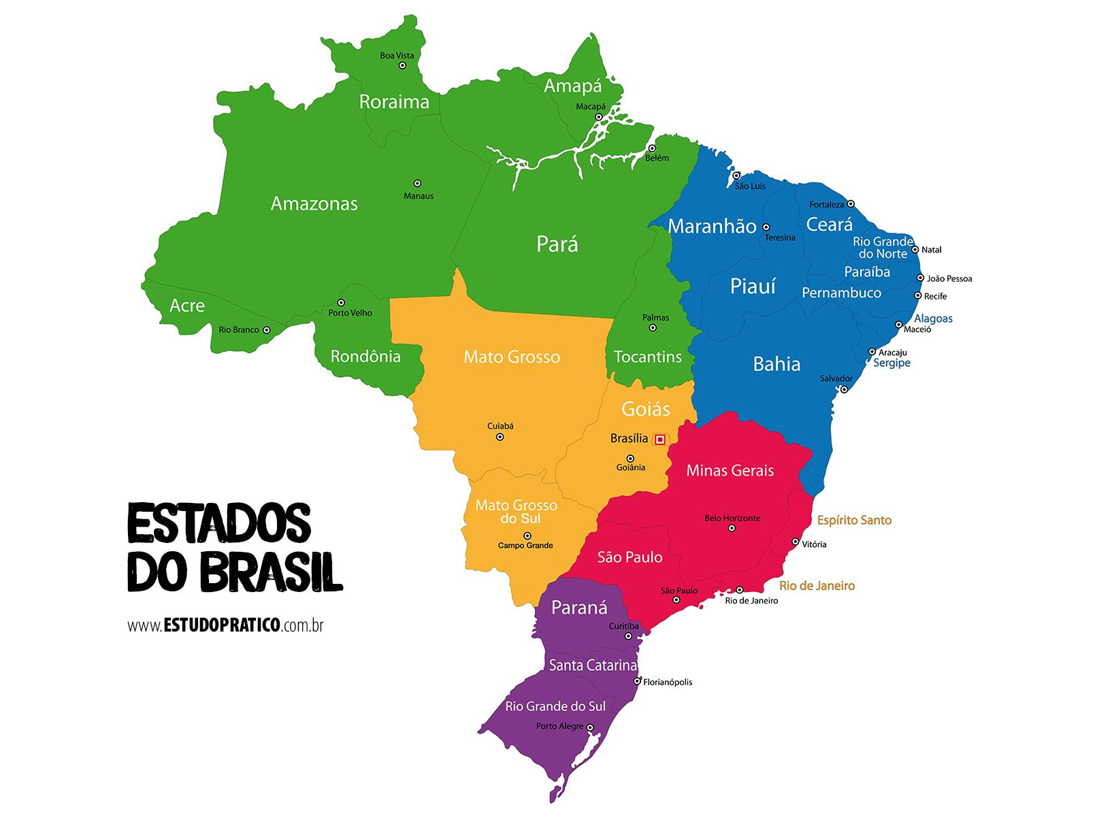
Serviços de Referência para doenças Raras no Brasil
(2024=31)
SRDR
No Brasil, a especialidade médica que lidera o diagnóstico e tratamento de doenças raras é a Genética Médica
Médicos Geneticistas
2020 = 307
2024 = 402
ischwartz@hcpa.edu.br

Slide 10

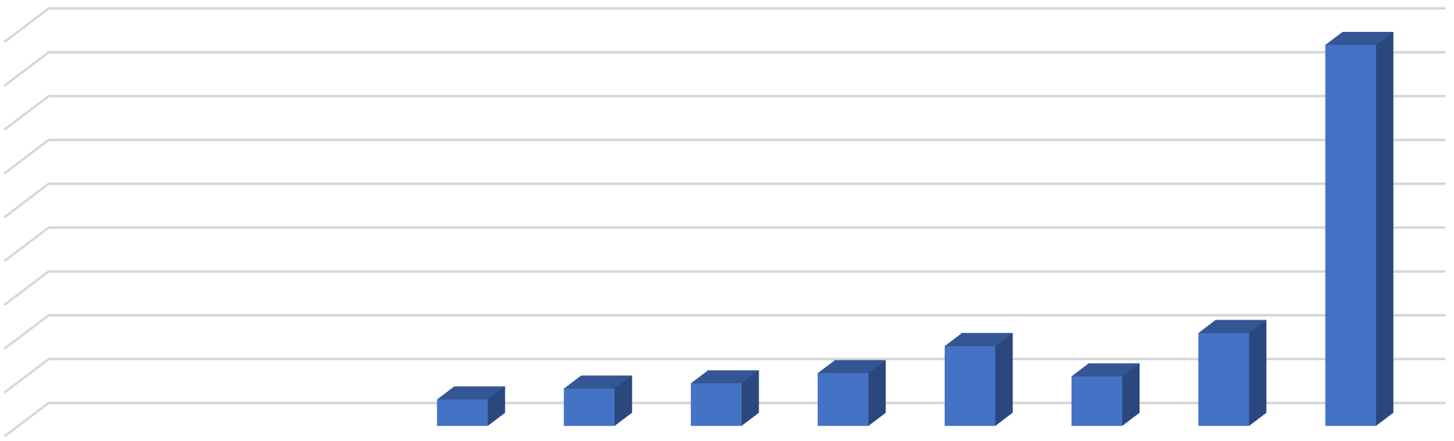
Aconselhamento genético
Aconselhamento Genético
43456
45000
40000
35000
30000
25000
20000
15000
10000
5000
0
2014
2015
2016
2017
2018
2019
2020
2021
2022
2023
Total
R$ 4.345.600,00
Fonte: Datasus
ischwartz@hcpa.edu.br

Slide 11
Desafio
ischwartz@hcpa.edu.br

Slide 12
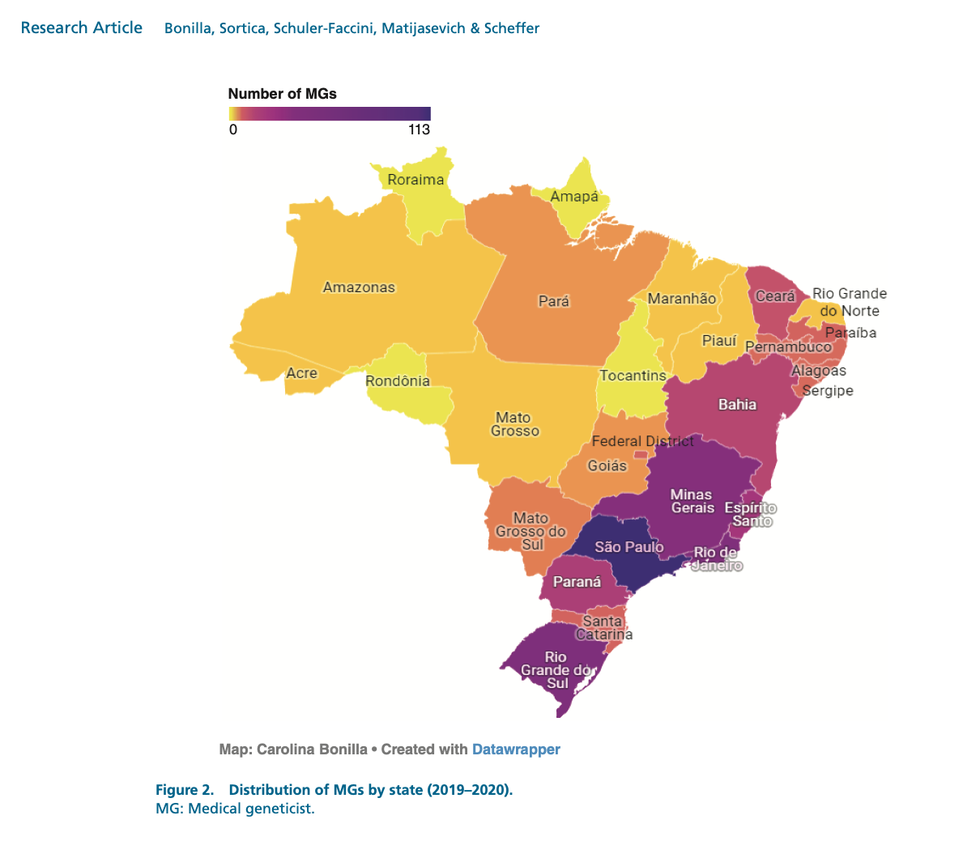
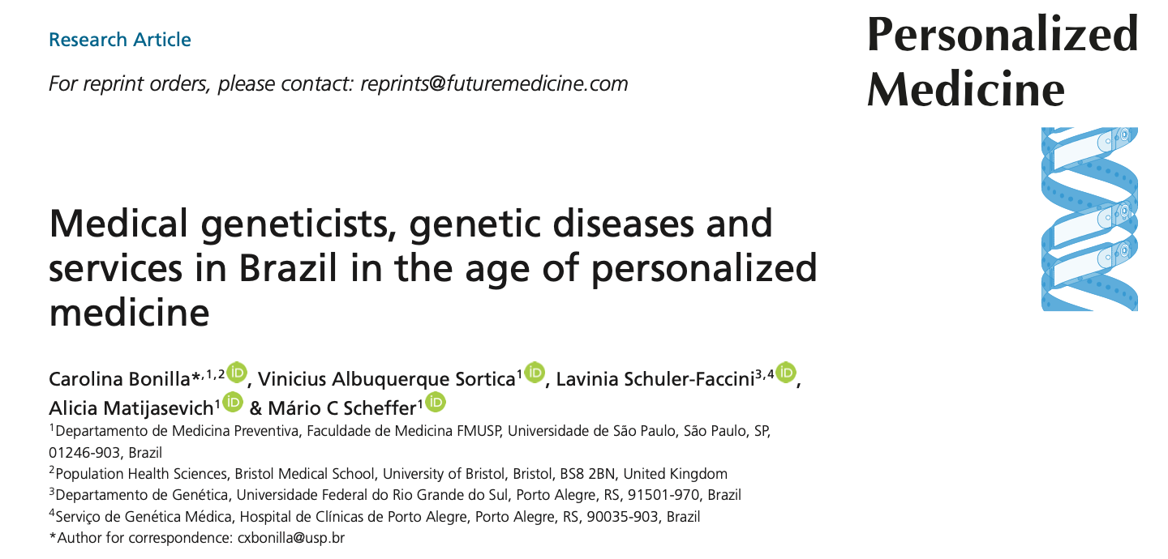
Distribuição dos Médicos Geneticistas no Brasil
(332, em 2020)
Mulheres: 63,6%
Sistema público: 69,9%
ischwartz@hcpa.edu.br

Slide 13
Avanço
Acesso a exames
ischwartz@hcpa.edu.br

Slide 14

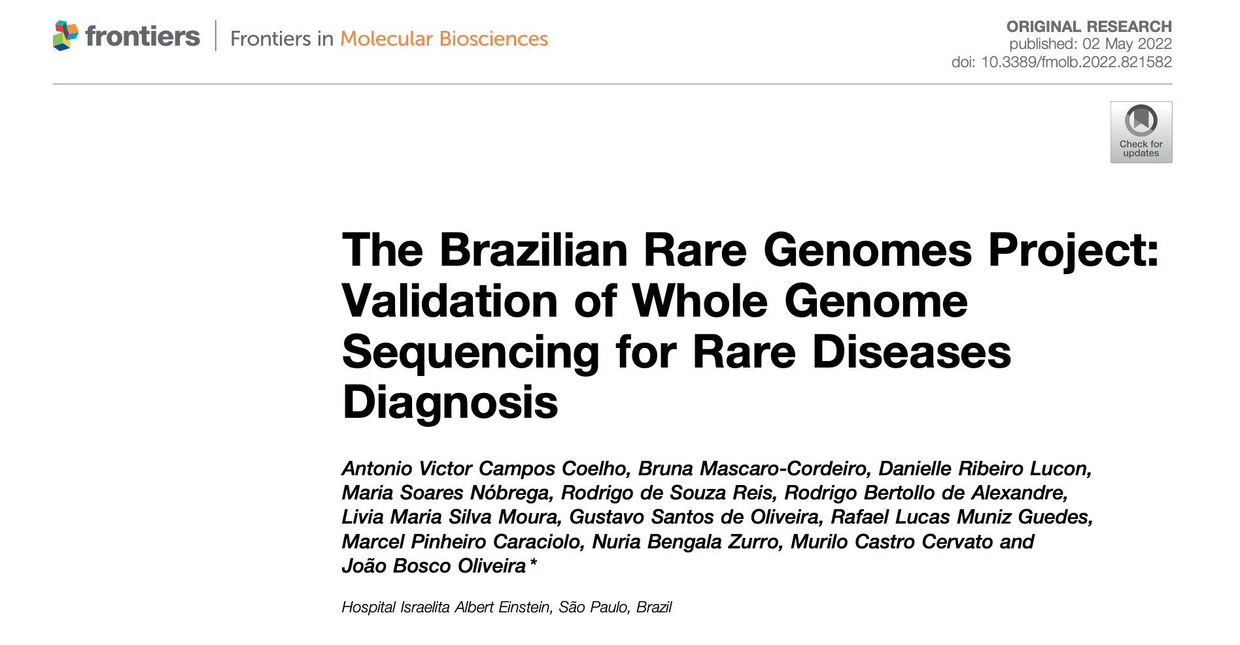
Doenças Raras no Brasil - Diagnóstico
2014 - Política Nacional Brasileira sobre Doenças Raras
  Fornecido pelo SUS:
  Cariótipo, CGH-array,
  Investigação bioquímica - Erros Inatos do Metabolismo
  Sequenciamento de Sanger
  Sequenciamento de exoma para Deficiência Intelectual
Mas não para todos os
centros de referência
ischwartz@hcpa.edu.br

Slide 15
Results
Sixty-seven participants had more than one confirmed RD diagnosis:
65 cases: 2 diagnoses
2 cases: 3 diagnoses
Biochemical (42.5%)
Molecular (30.9%)
Cytogenetic (13.6%)
Anatomopathological (13.0%)
Fig. Diagnostic status and diagnostic confirmation methodologies (n = 12,279).
Background
Objectives
Phase 1
Phase 2
Final considerations
Notes:
status
Não diag
Suspeitos
Confirmados >>> clínicos / etiol a maioria confirmada por métodos: Bioq // Mol // Cito!
Regarding diagnosis status, 7,931 (63.2%) participants had a confirmed diagnosis, while 2,450 (19.5%) had a suspected diagnosis, and 2,177 (17.3%) were considered undiagnosed.
Most confirmed diagnoses were etiological (n = 5,185; 52.2%), with clinical diagnoses accounting for the remaining cases (n = 4,743; 47.8%). Among the cases with an etiological diagnosis, most were confirmed through biochemical (n = 2,164; 42.5%), molecular (n = 1,574; 30.9%), and cytogenetic (n = 691, 13.6%) diagnostic methods
Discussao=
Multiple confirmed RD diagnoses.
Acknowledgment of unique challenges and impacts on patients physically, emotionally, and financially.
Note on the increasing commonality of having multiple confirmed RD diagnoses with the advancing scope of genomic techniques.

Slide 16
Desafio
Acesso a exames
ischwartz@hcpa.edu.br

Slide 17
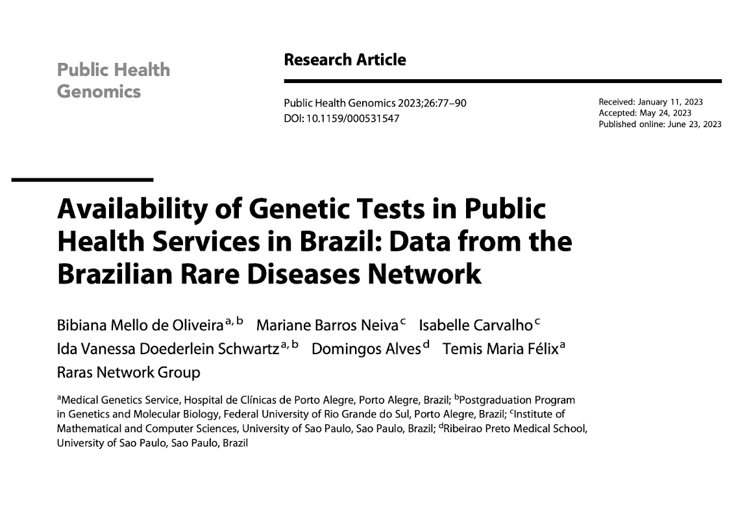

Slide 18
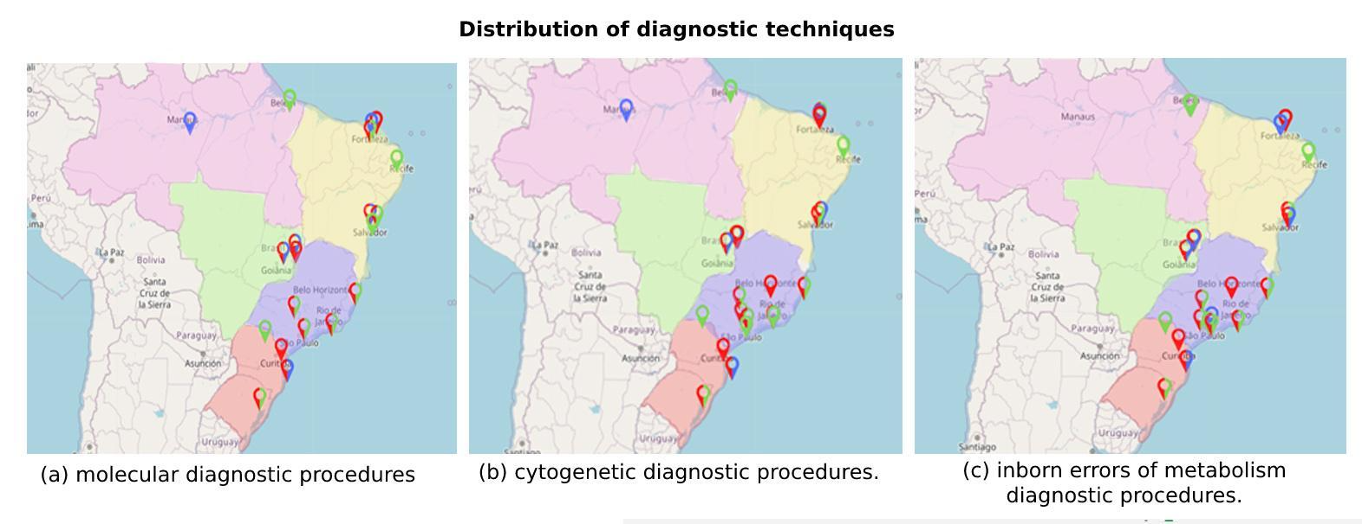
Fig. Distribution of the offer of procedures in The Brazilian Network of Rare Diseases (RARAS).
(a) molecular diagnostic procedures (n=20), (b) cytogenetic diagnostics (n=23), and (c) inborn errors of metabolism diagnostic procedures (n=22).
Notes:
DISCUSSAO INTEGRADA AOS SLIDE
Inicialmente organizamos
De acordo com os grupos de exames diagnósticos e os tipos de serviço de saúde
HU, SRDR, SRTN cores
>> alguns são até 2 tipos!

Slide 19
Desafio
Dados epidemiológicos
ischwartz@hcpa.edu.br

Slide 20

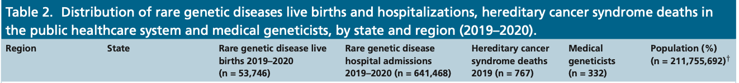
Conforme Bases de Dados Brasileiras
Para cada 100.000 recém-nascidos,
aproximadamente 850 têm uma doença genética rara
ischwartz@hcpa.edu.br

Slide 21
Avanço
Dados Epidemiológicos
ischwartz@hcpa.edu.br

Slide 22

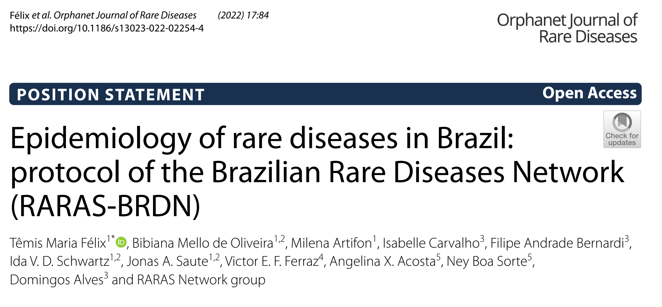

Rede Nacional de Doenças Raras (RARAS)
ischwartz@hcpa.edu.br

Slide 23
Desafio
Medicamentos
ischwartz@hcpa.edu.br

Slide 24
Medicamentos
Um medicamento não é reembolsado pelo SUS, o que fazer?
Judicialização
Limiar de custo-efetividade (novembro de 2022):
PIB per capita, R$ 40.000/QALY (para doenças raras, pode ser adaptado)
ischwartz@hcpa.edu.br

Slide 25
Avanço
Medicamentos
ischwartz@hcpa.edu.br

Slide 26
Doenças Raras no Brasil - Medicamentos
Aproximadamente 40 tratamentos para doenças raras cobertos pelo SUS
Suplementação de aminoácidos: Fenilcetonúria e Homocistinúria Clássica
Terapia de Reposição Enzimática (TRE): doença de Gaucher (imiglucerase, velaglucerase alfa, taliglucerase alfa); Mucopolissacaridoses (MPS) I, MPS II não neuronopática, MPS IV-A, MPS VI, MPS VII, doença de Batten
Terapia de Substituição Substrato (TRS): miglustate (doença de Gaucher)
Terapia com oligonucleotídeos/pequenas moléculas: Atrofia Muscular Espinhal (AME)
Terapia genética: Atrofia Muscular Espinhal (AME)
ischwartz@hcpa.edu.br

Slide 27
Desafio
Pesquisa
ischwartz@hcpa.edu.br

Slide 28
Medicamentos
Medicamentos inovadores para doenças raras (não medicamentos órfãos)
Processo de autorização: não há registro especial
Programas de acesso precoce: não há legislação ou programa estabelecido; medicamentos não registrados podem ser importados mediante solicitação
Engajamento do paciente: as organizações de pacientes desempenham um papel importante Agências:
  ANVISA (registro de medicamentos)
  CONITEC (Comissão Nacional de Incorporação de Tecnologias no SUS) - decide se o medicamento será reembolsado (ou não) pelo SUS
ischwartz@hcpa.edu.br

Slide 29
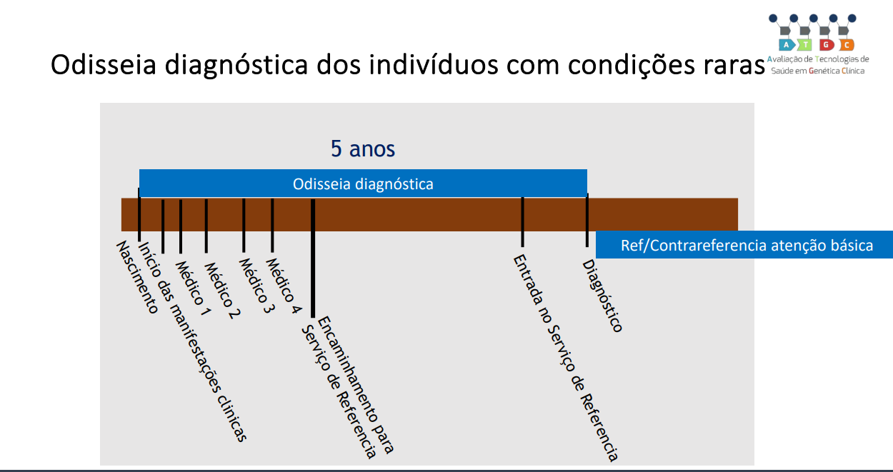
Regulação da fila
ischwartz@hcpa.edu.br

Slide 30
Avanço
Pesquisa
ischwartz@hcpa.edu.br

Slide 31

InRaras
O InRaras é um dos Institutos Nacionais de Ciências e Tecnologia (INCT) do Brasil
ischwartz@hcpa.edu.br

Slide 32
Como melhorar o acesso ao diagnóstico e tratamento?
ischwartz@hcpa.edu.br

Slide 33
Aumentar o número de especialistas em genética médica em todo o país;
Promover o interesse genética médica entre os estudantes das faculdades da área da saúde nas universidades;
SUS deve contratar um número maior de médicos geneticistas;
Implementar a telemedicina em genética médica para alcançar locais mais remotos;
Criação e atualização sistemática de bancos de dados de saúde públicos e privados para que o panorama pintado pelas análises de dados secundários esteja mais próximo da realidade;
Reduzir as assimetrias público-privadas dentro do sistema de saúde e aproximar os médicos geneticistas do SUS e das necessidades de saúde da maioria da população.
ischwartz@hcpa.edu.br

Slide 34


O networking é essencial
A telegenética também
ischwartz@hcpa.edu.br

Slide 35

O SGM/HCPA em números...
-único Serviço de Referencia em Doenças Raras (SRDR) ativo no RS
-56 novas consultas/mês (48 para doenças raras, 8 para oncogenética)
-48 consultorias internação/mês (Neonatologia/Pediatria
-50 interconsultas/mês
-teleatendimentos: desde 2020. Em 2023: 1113 (90/mês)
inraras@hcpa.edu.br

Slide 36




Obrigada
Prof. Ida Vanessa Doederlein Schwartz, MD, PhD
Presidente da Sociedade Brasileira de Genética Médica
ischwartz@hcpa.edu.br

